Slide 1


Je oudste broer is gevonden!

Slide 2

Wat is Yachad?
Yachad = ‘samen’
Opgericht vanuit Stevaj en BTC. Gekoppeld aan de GKv
Ondersteuning voor evangelieverkondiging aan het Joodse volk

Slide 3
Het doel van Yachad:
De kerken duidelijk maken dat:
het Joodse volk voor God belangrijk is – en dus ook voor de kerk.
God de redding van de joden op het oog heeft. (Romeinen 11 : 28 - 32)
- Daarvoor wil hij ons gebruiken!

Slide 4
Het Joodse volk belangrijk? Waarom?
Het is onze ‘familie’
Het is het volk van Gods keuze
Met het Joodse volk is onze verlossing begonnen! Hier liggen onze ‘roots’.
We horen bij elkaar!

Slide 5
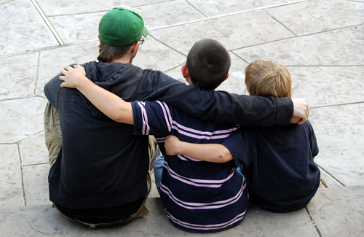
Niet alleen, maar samen!

Slide 6
Hoe?
Activiteiten Israel:
- contacten Bible Society, Christelijke Uitgeverij HaGefen, en nog meer
- ondersteuning bij de verkondiging
Activiteiten Nederland:
- bewustwording creëren
- actieve voorlichting
- Partnership met Asaf Pelled voor het werk onder de Joodse bevolking in Nederland.

Slide 7
Wat kunt ú doen?
Bid regelmatig voor het Joodse volk en voor het werk van organisaties die het Joodse volk bekend willen maken met Jezus Messias.
Ondersteun het werk van Yachad financieel.
Wilt u/jij meer weten? Kijk op:
www.yachad.nl – info@yachad.nl

